Slide 1
Всеукраїнський конкурс
«Шкільна бібліотека - 2013»

Slide 2
Скориківська загальноосвітня
школа I – II cтупенів

Slide 3
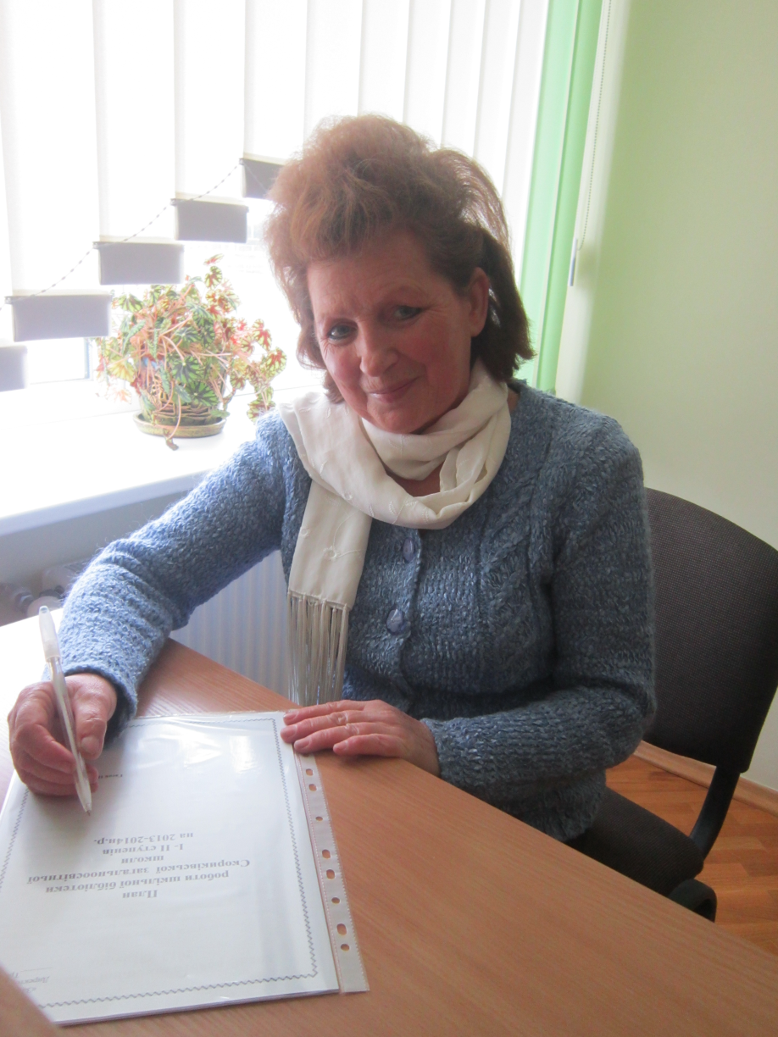
Гасай
Надія Володимирівна

Slide 4
На всі світи, на всі віки ти оглянись,
Як, слово мамине, колись, промов:
Я – жінка,
Я – бібліотекар,
До всіх сердець,
До вас і до дітей іду
Зі словом правди, віри і надії,
Несу в дарунок книгу я святу
І, як молитву, тихо прошепчу:
«Учітесь, читайте,
І чужого научайтесь,
Й свого не цурайтесь…»

Slide 5
Моє кредо:
«Горіти, а не тліти: запалювати
Інших мудрістю читання книг»
Проблема, над якою працюю:
Виховання любові до всього
Прекрасного засобами
читання; Пропаганда книги –
джерела знань»

Slide 6
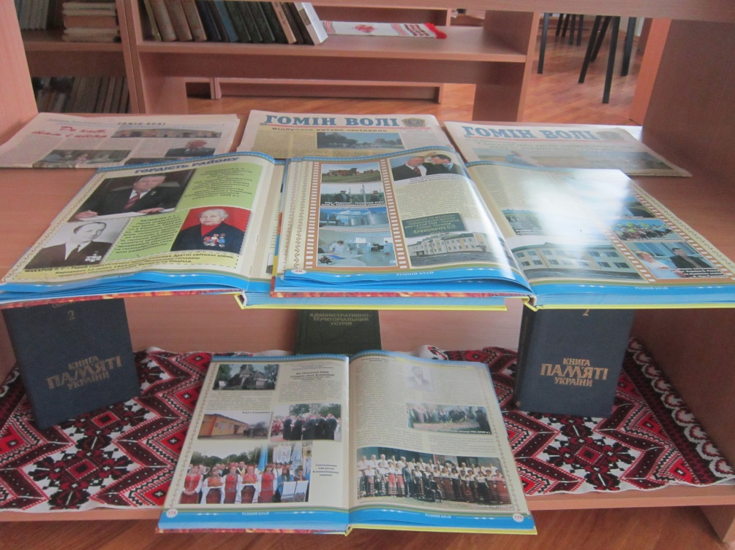
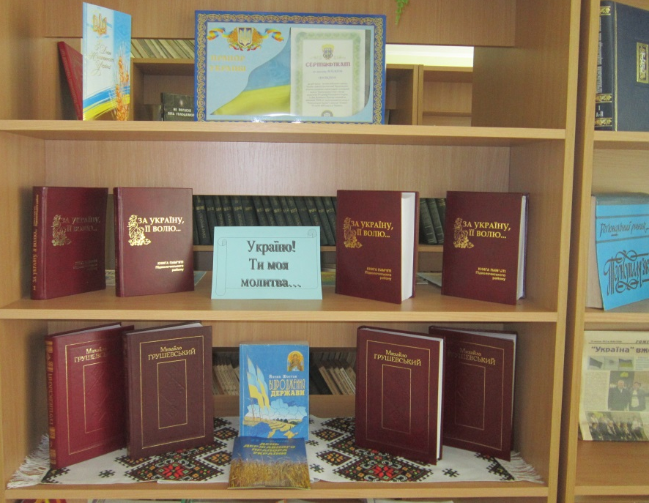
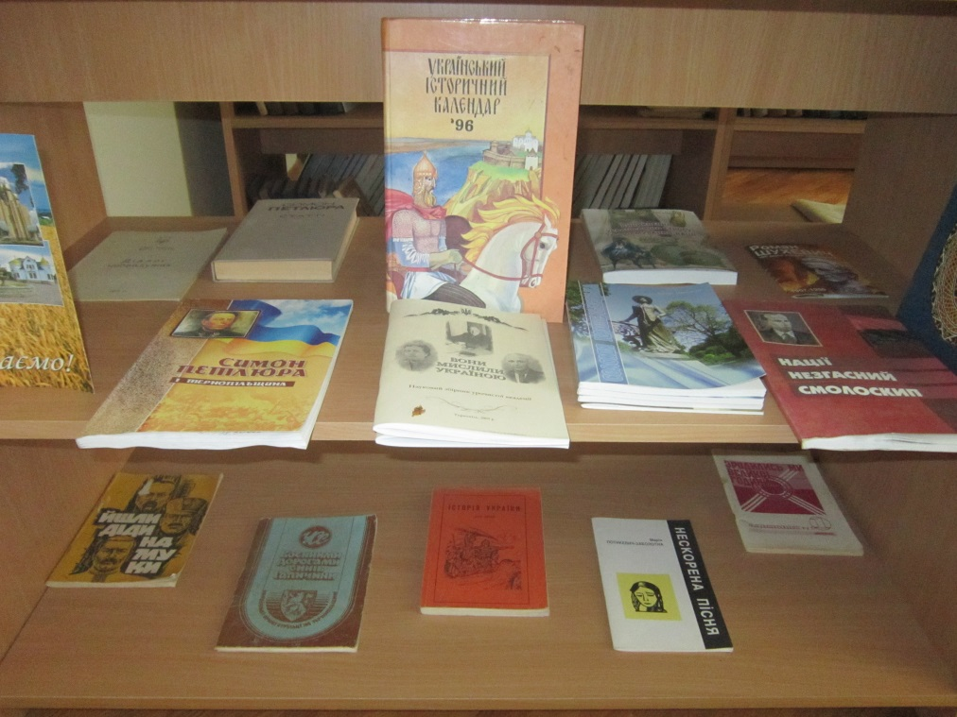
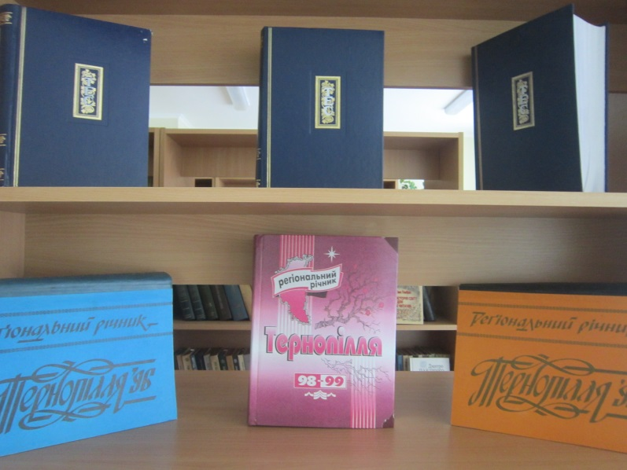
«Стежинами
рідних Скориків»
«Україно! Ти моя
молитво…»
«Минуле нашої
держави»
«Тернопілля – наш
рідний край»

Slide 7
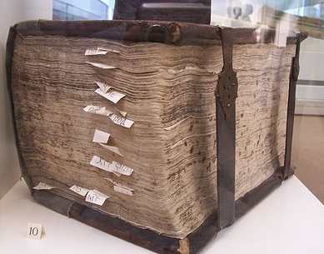
Найбільша
книга світу
Найменша
книга світу

Slide 8
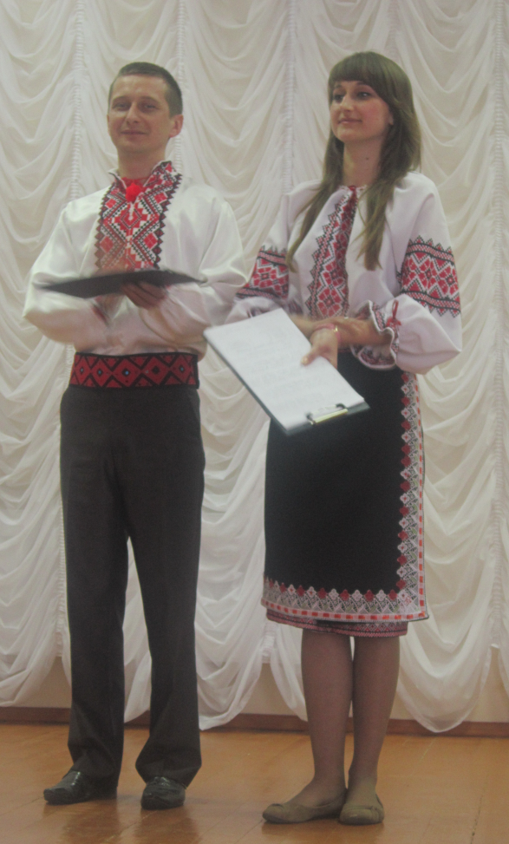
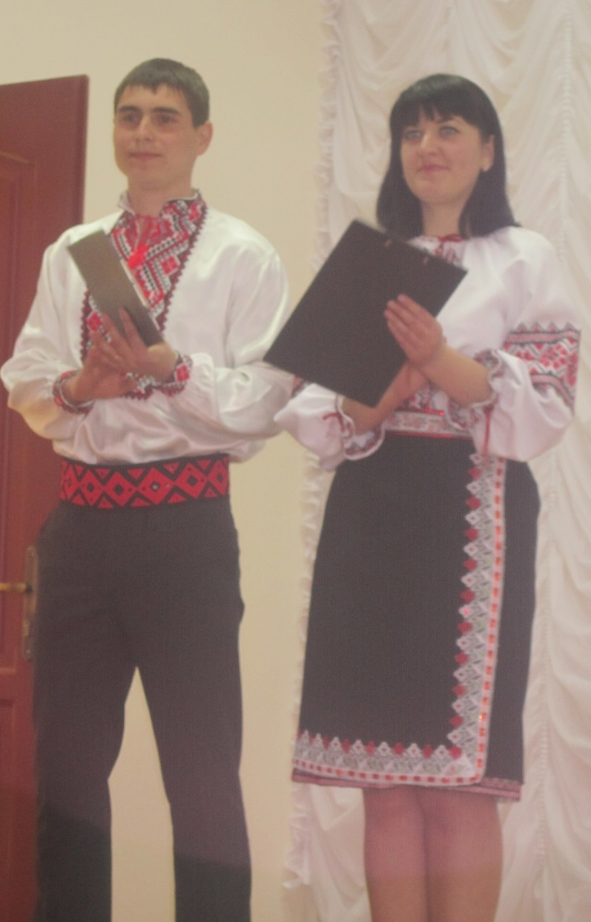
Ведучі свята книги:
Твердий А. Р.,
Каменюк М. В.,
Гапанович І. В.
Дацко Ю. І.

Slide 9
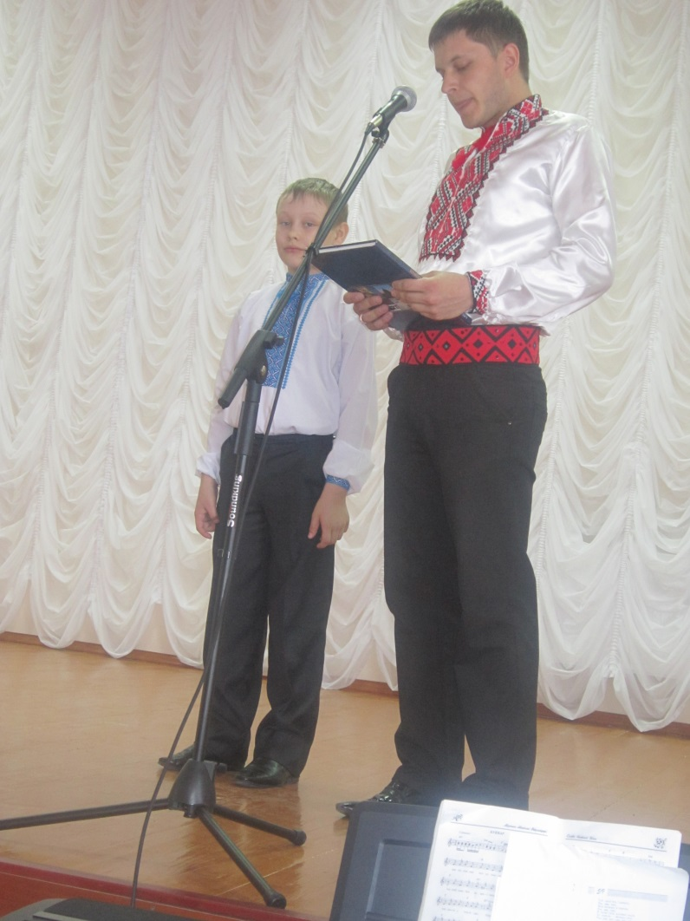
Я тобі, мій сину, заповім
Рідну книгу і щасливу долю.

Slide 10
